Slide 1



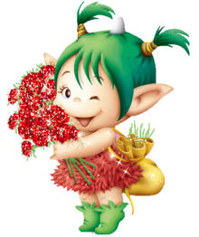


HOY 22 DE ABRIL DE 2014
MARI TERE

Slide 2



Que tus buenos deseos se vean multiplicados por mil ..
Con mucho cariño
Tu amiga..
Charo

Slide 3


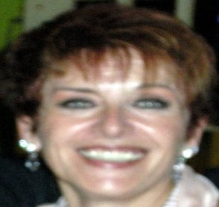

Slide 4




Slide 5



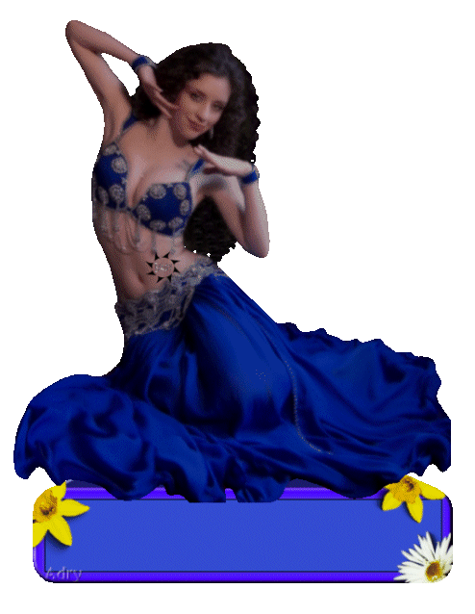

Slide 6


Gracias por ser como eres y por
tu ¡¡AMISTAD!!

Slide 7



¡¡Y en especial para ti!!
¡¡Y en especial para ti!!
¡¡Y en especial para ti!!

Slide 8


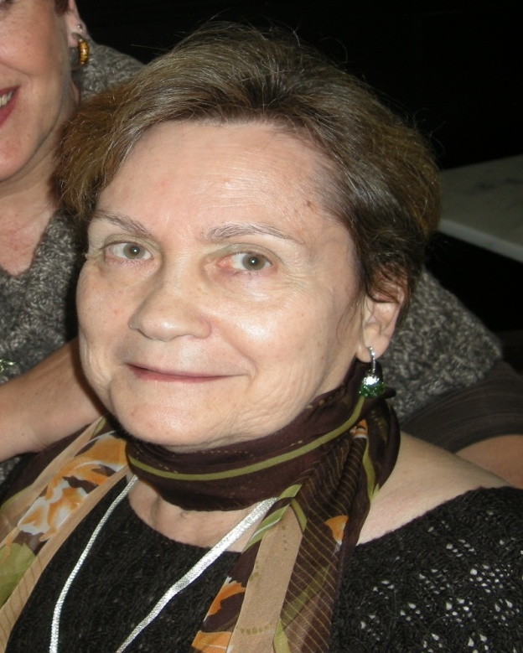
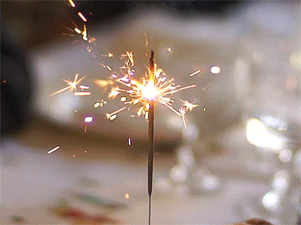
Cierra los ojos al soplar y deja tu imaginación volar…
verás que tus sueños se cumplirán…
MARI TERE

Slide 9




Slide 10


Slide 11

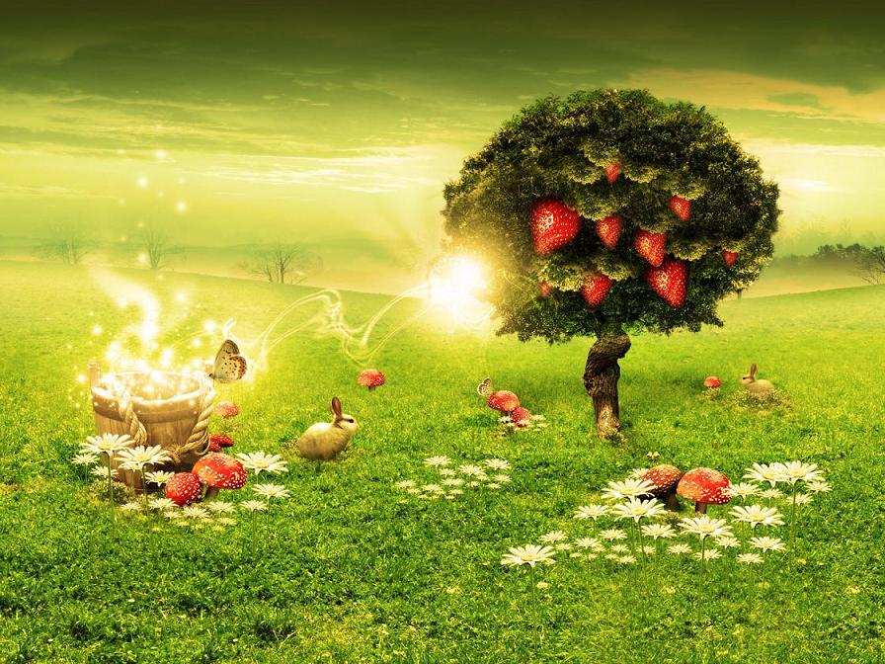
Abre la ventana
y verás que las flores
para ti se abrirán…
Por ser en tu vida
un día tan especial….

Slide 12

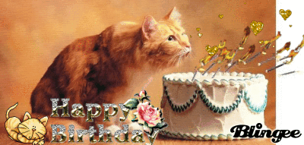
Hoy creces un año más☺☺☺..Así que sonríe y que tengas el mejor de los días.

Slide 13



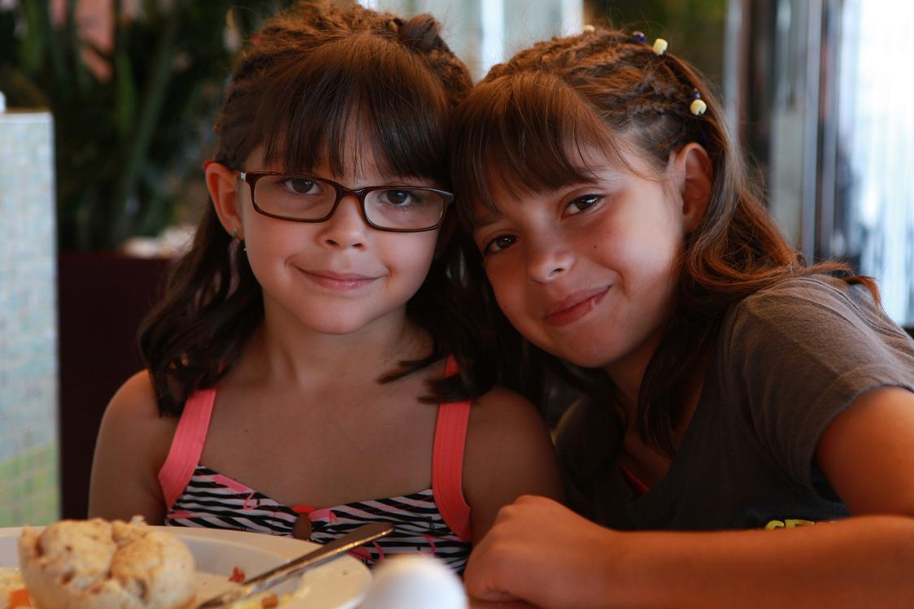
No dejes que la añoranza te nuble la alegría… a pesar de la distancia “tus niñas” están contigo celebrando tu día.

Slide 14
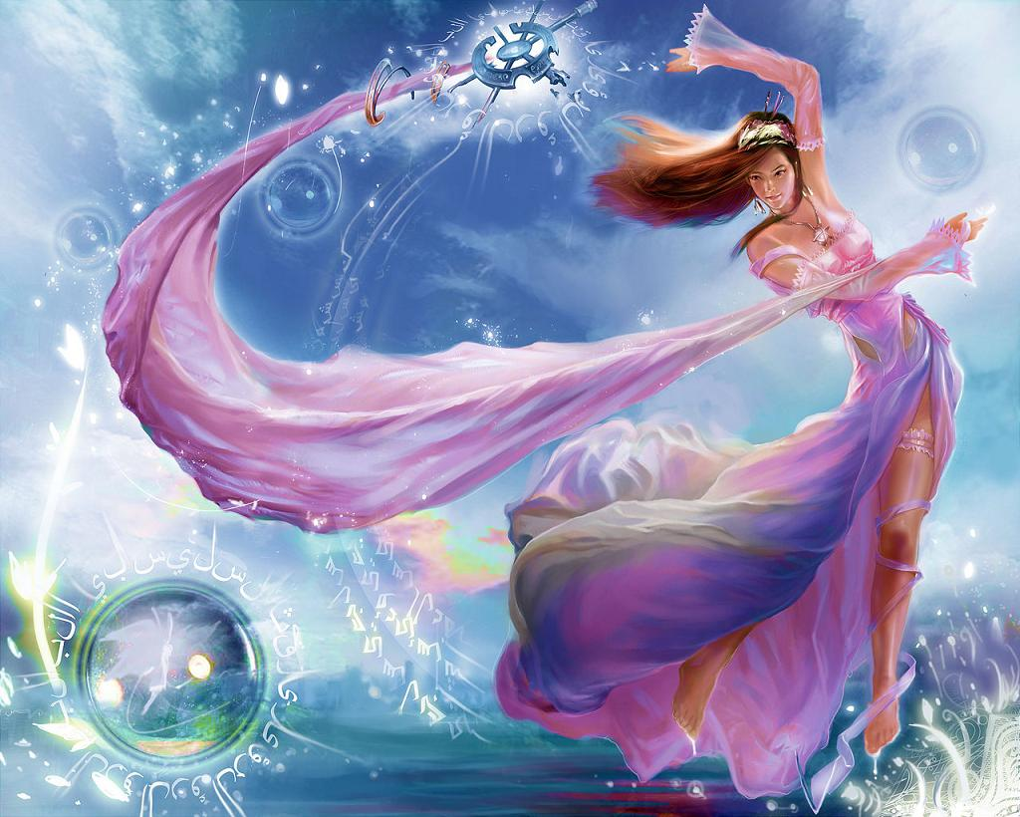
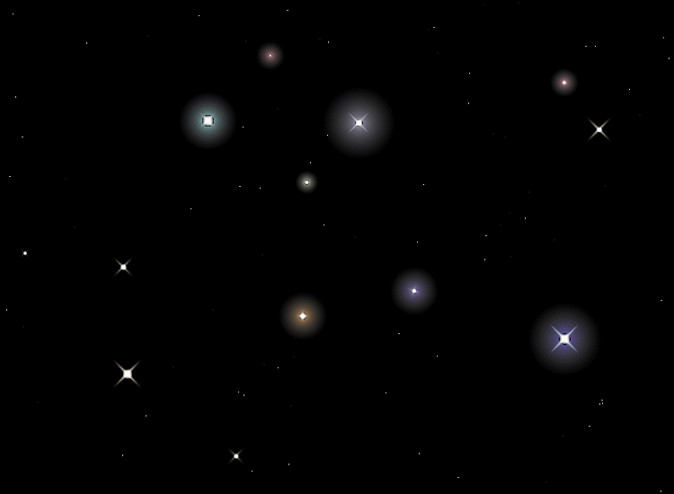
BUEN DÍA..
BUEN DÍA….
Que la “MAGIA”
de todo lo bueno
te acompañe hoy…¡¡AMIGA!!

Slide 15



Tomaré este café pensando en ti…

Slide 16




Y muchos bicooosssssssss….
Charo.zs

Slide 17




Accede a la sección que desees desde aquí:
PPS Exclusivos
Dedicatorias | Fechas Especiales | Graciosos | Historia y arte | Lugares | Musicales
Naturaleza y Ciencias | Política | Reflexión | Religiosos | Románticos | Salud
Si deseas recibir pps periódicamente en tu correo electrónico subscríbete aquí:

